Slide 1
电机学
Electric Machinery
（第2章 直流电机－电动机）
华中科技大学
电气与电子工程学院
熊永前
2006.3

Slide 2
直流电动机的基本特性和直流电力传动
直流电动机的基本方程
直流电动机的工作特性
直流电动机的机械特性
直流电动机的启动
电力传动系统稳定运行条件
直流电动机的调速
直流电动机的制动

Slide 3
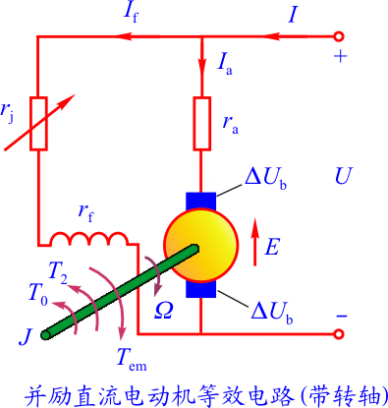
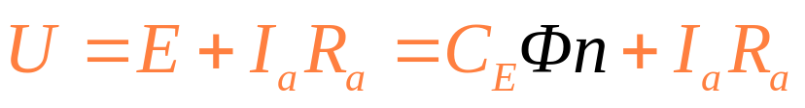
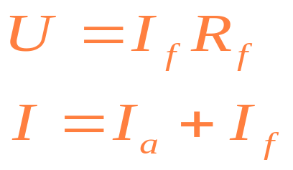
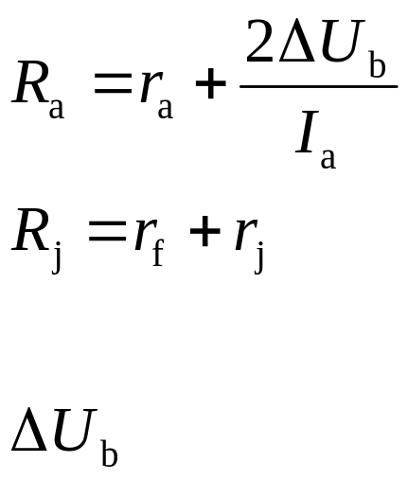
2.5 直流电动机的基本特性
一、基本方程
1.电动势平衡方程
为电枢回路总电阻
为励磁回路总电阻
为电刷接触压降

Slide 4

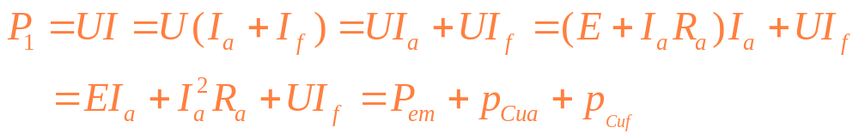
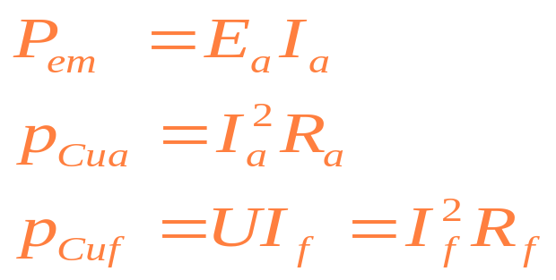
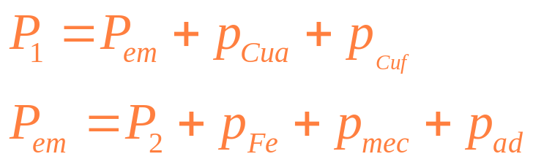
2. 功率平衡方程
输入电功率 P₁
电磁功率 P_{em}
电枢铜耗 p_{Cua}
励磁铜耗 p_{Cuf}
电机铁耗 p_{Fe}
机械损耗 p_{mec}
附加损耗 p_{ad}
输出机械功率 P₂
p_{Cua}+p_{Cuf} 亦称之为可变损耗。
p_{Fe}+p_{mec}+p_{ad}=p₀ 称之为空载损耗，亦称为不变损耗。

Slide 5
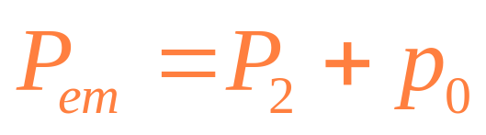
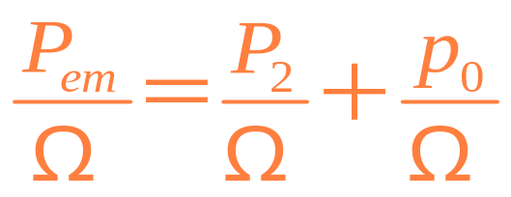
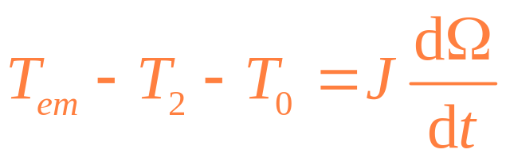
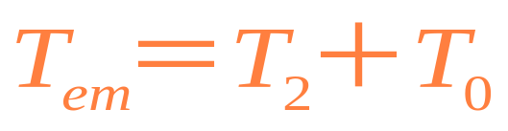
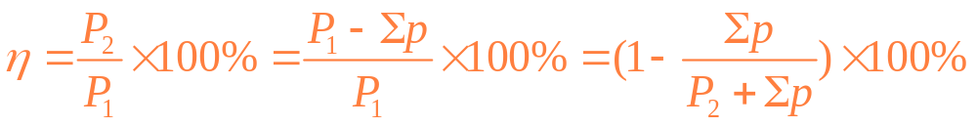
3. 转矩方程
电磁转矩 T_{em}
负载转矩 T₂
空载制动转矩 T₀
稳态运行转矩方程
动态运行转矩方程
4. 效率

Slide 6
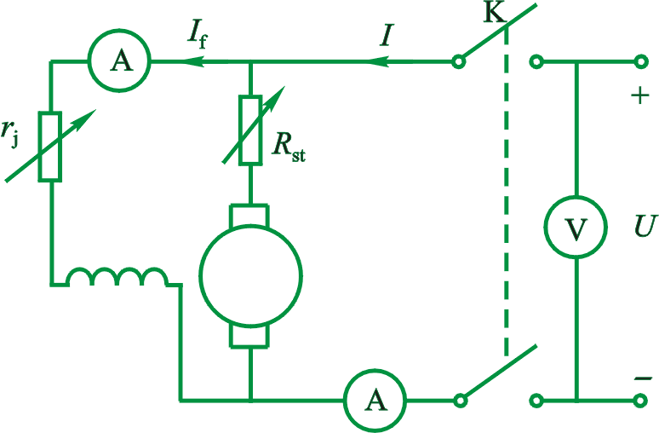
二、工作特性
直流电动机 n、T_{em}、η＝f（P₂）的关系曲线称为工作特性。
直流电动机的工作特性因励磁方式而异，可用计算法求得，但大多用实验方法确定。
1. 并励电动机的工作特性
并励电动机
试验接线图

Slide 7
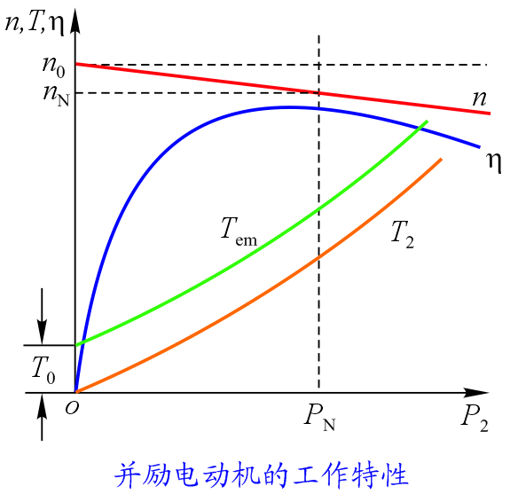
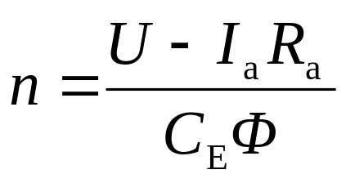
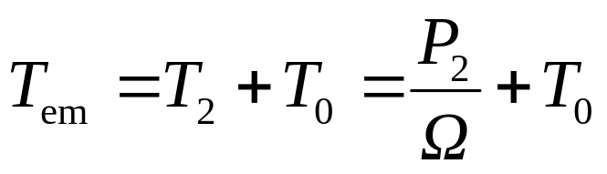
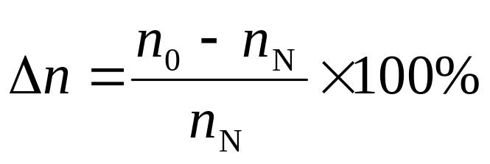
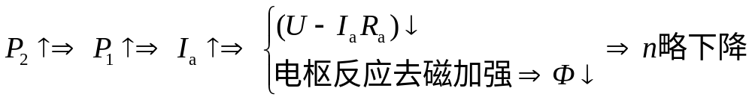
转速调整率

Slide 8
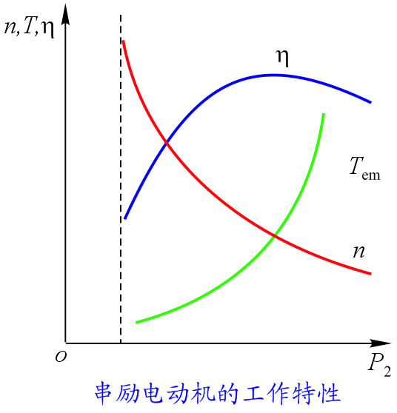
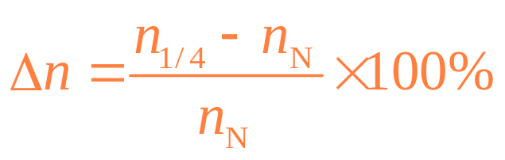
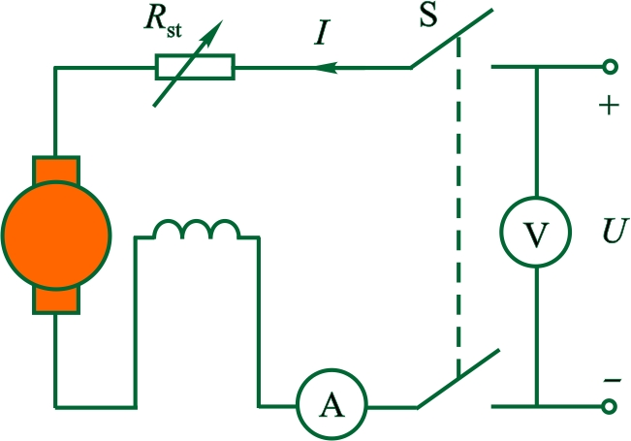
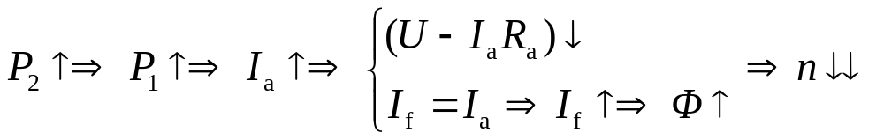
2. 串励电动机的工作特性
串励电动机
试验接线图
串励电动机绝对不允许空载运行，以避免发生“飞速”现象。

Slide 9
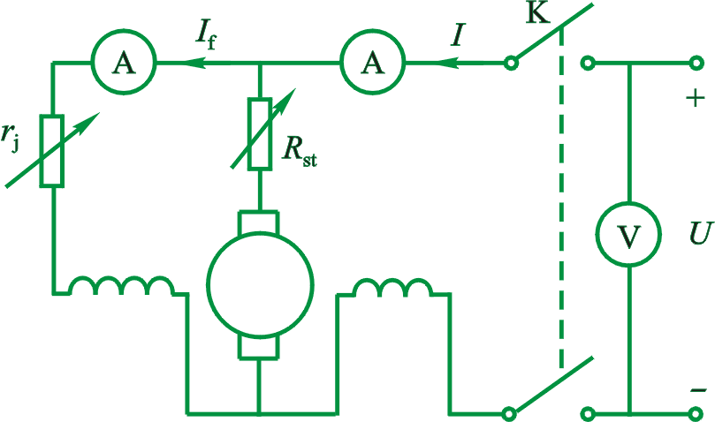
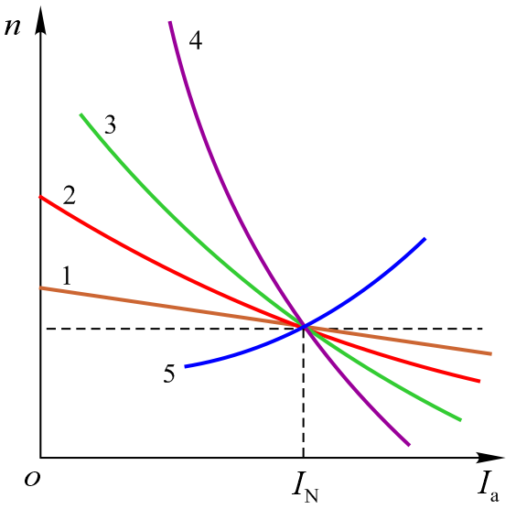
3. 复励电动机的工作特性
复励电动机
试验接线图
速率特性比较
1－并励电动机
2－并励为主的复励电动机
3－串励为主的复励电动机
4－串励电动机
5－差复励电动机

Slide 10
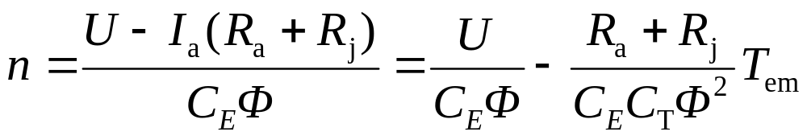
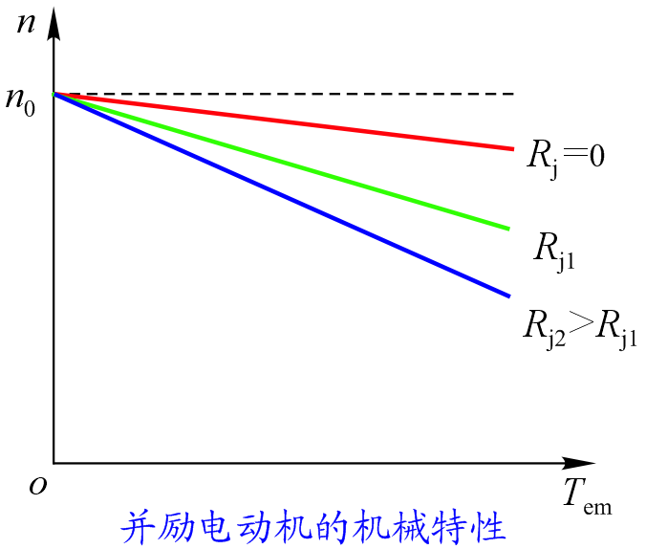
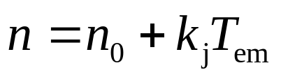
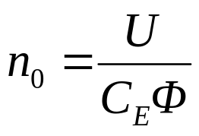
三、机械特性 n=f(T_{em})
R_{j}为串入电枢回路的调节电阻，用于改变机械特性的形状。
R_{j} =0时为自然机械特性，R_{j}≠0为人工机械特性。
1. 并励电动机
称为理想空载转速
并励电动机的自然机械特性接近于一水平线，称为硬特性。

Slide 11
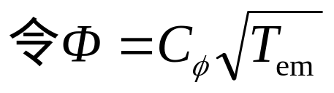
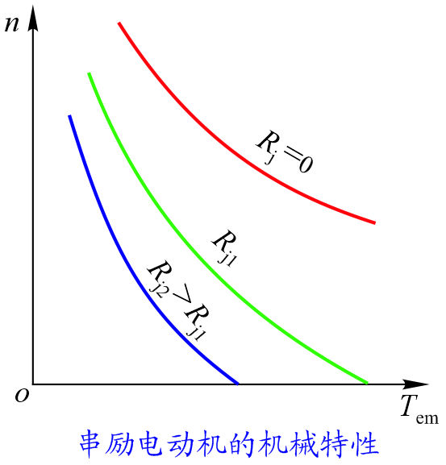
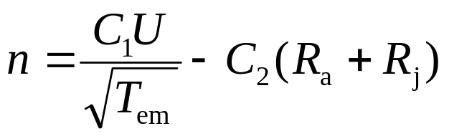
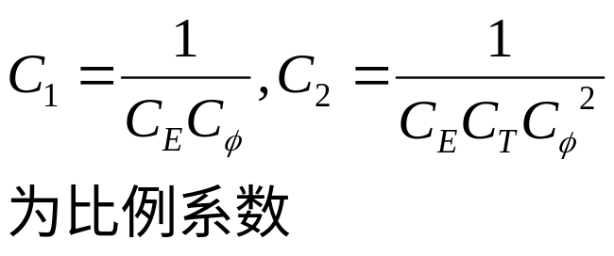
2.串励电动机
设磁路不饱和

Slide 12
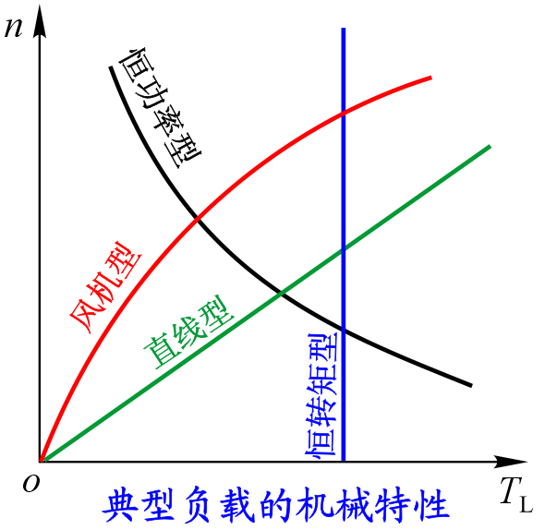
2.6 直流电力电力传动
一、电力传动系统稳定运行条件

Slide 13
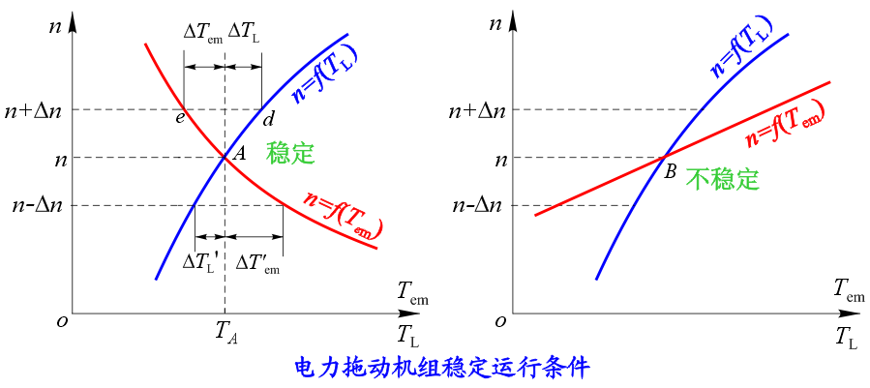
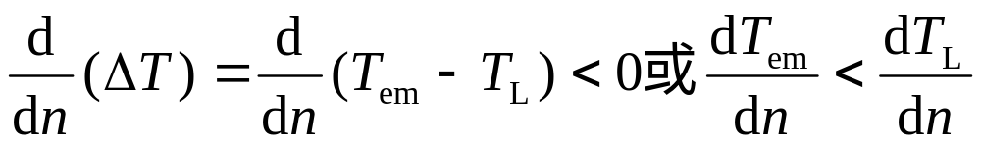

Slide 14
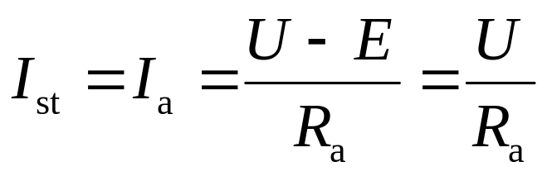
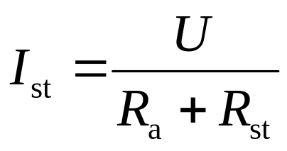
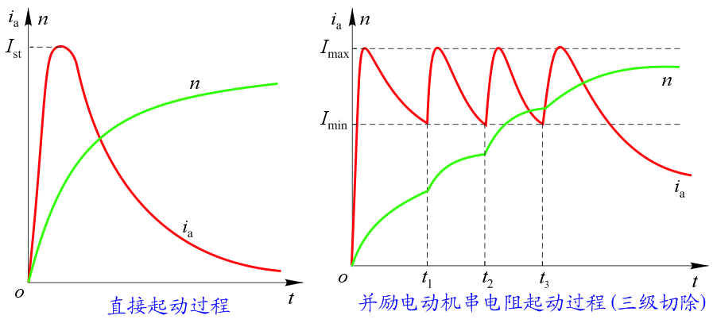
二、直流电动机的启动
1. 直接启动
2. 电枢回路串电阻启动
3. 降压启动

Slide 15
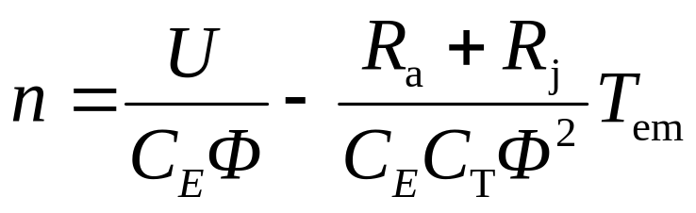
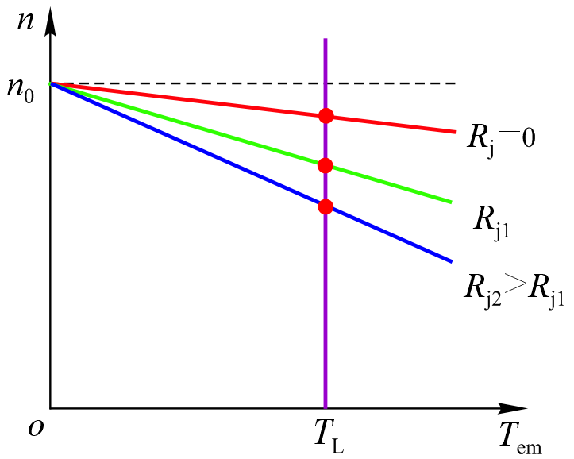
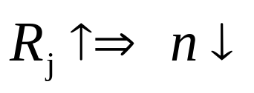
三、直流电动机的调速
1. 电枢回路串电阻调速

Slide 16
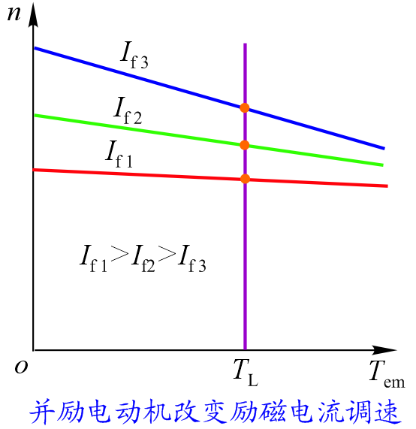
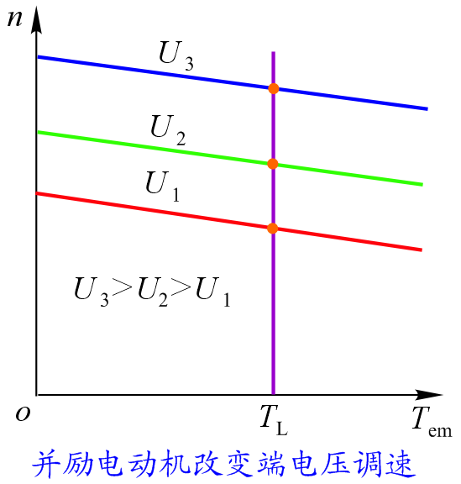
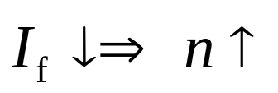
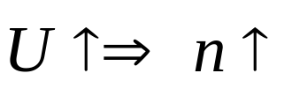
2. 改变励磁电流调速
3. 改变端电压调速

Slide 17
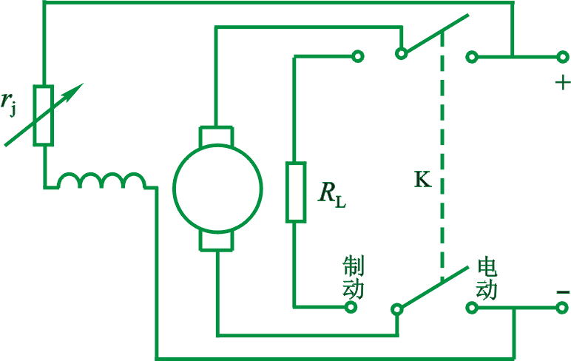
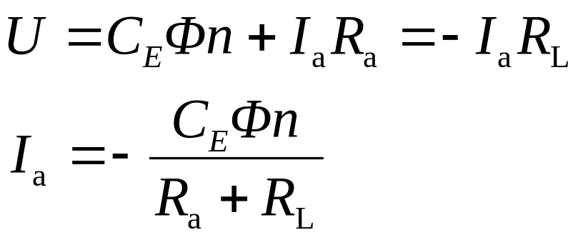
四、直流电动机的制动
1. 能耗制动
并励电动机能耗制动接线图

Slide 18
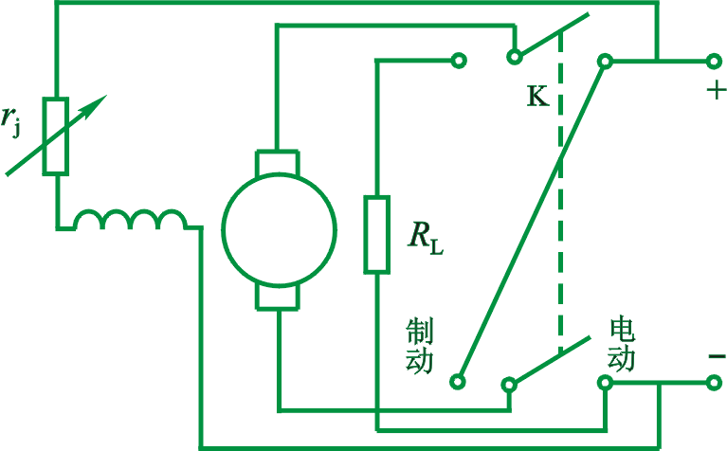
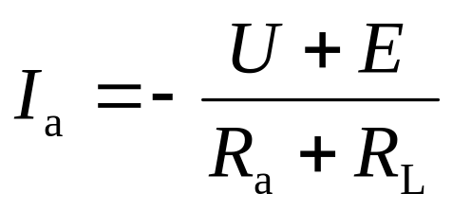
2. 反接制动
并励电动机反接制动接线图
反接制动的优点是能很快地使机组停转，缺点是电流过大；
当转速接近零值时，应及时把电源断开，否则电机将反转运行起来。

Slide 19
3. 回馈制动
以串励电动机为例，当串励电动机拖动电车或电力机车下坡时，若不制动，速度会越来越高而达到危险程度。设想此时将串励改为并励或他励，则当转速升高至某一数值，即E > U 时，电流将反向，电机进入发电机运行状态，电磁转矩起制动作用，限制了转速的进一步上升，将下坡时机车的位能转换为电能回馈给电网，故称为回馈制动。

